Slide 1
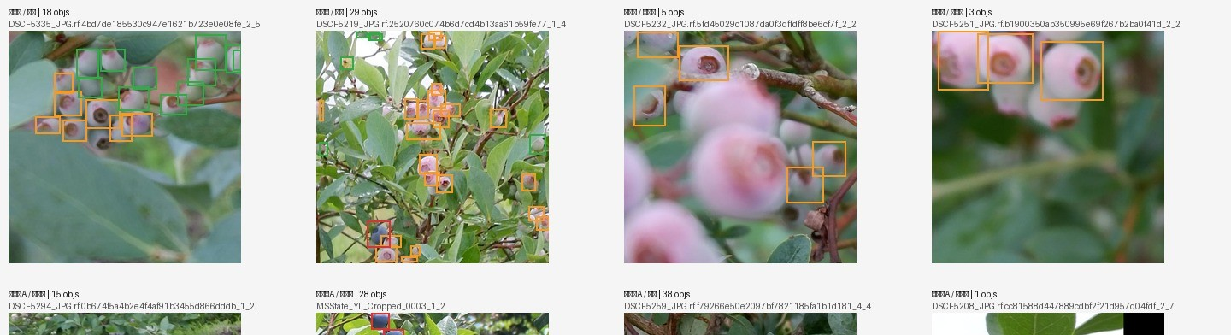
TC609-5-2025 高质量数据集
行业通识数据集 · 评测达标说明
蓝莓成熟度图像目标检测数据集
为什么它是一个合规的「行业通识数据集」
对照《蓝莓成熟度图像目标检测数据集说明文档》逐节解读 — 含人工修订与 AI 生成两部分
2731
3
96.4
CC BY-NC-SA
张有效标注图像
成熟度类别
三维度综合评分
开源授权 4.0
真实果园实拍样本 · 未熟→半熟→全熟

Slide 2
写给不懂数据集的人 · WHAT IS THIS
一句话看懂：这是什么、为什么叫「行业通识」
这份数据集做了什么？
三种数据集，它在「中间那层」
把 3000 张真实果园蓝莓照片，清洗成 2731 张可用图像。
在每张照片里，逐颗蓝莓画框，并标上「生 / 半生 / 熟」。
让 AI 看一眼照片，就能数出每颗蓝莓熟没熟。
用途：果园机器人采摘、产量分级、成熟度实时识别。
通识数据集
人人都懂的常识（百科、问答）
普通人
行业通识数据集 ← 本数据集
懂行的人都懂的通用知识（跨果园通用的种植/识别常识）
农业从业者
行业专识数据集
某机构内部的专属机密（某基地的采收流程）
内部专家
依据 TC609-5-2025-03《分类指南》
蓝莓成熟度图像目标检测数据集 · 行业通识数据集 · V1.0.0-alpha
02 / 16

Slide 3
对应说明文档 §三.1.11 · 依据 TC609-5-2025-03 表1
三类数据集横向对比 — 本数据集落在「行业通识」
类型要素 | 通识数据集 | 行业通识数据集（本集） | 行业专识数据集
知识内容 | 社会公众常识，无需专业背景 | 行业通用知识，需一定专业背景 | 机构内部专业知识，需深厚经验
来源类型 | 百科/问答等互联网资源 | 论文/报告/标准/公开行业数据 | 机构内部业务系统、图纸文档
标注人员 | 普通标注人员 | 具学科背景/从业经验人员 | 行业领域专家
敏感程度 | 低 | 低 | 高（需授权与权限管理）
主题范围 | 宽泛，不限行业 | 聚焦特定行业，范围中等 | 聚焦具体业务场景，范围窄
本集判定 | — | ✓ 整体符合 | ✗ 无机构内部来源/权限
判定方法：先看是否「行业专识」→ 不符合 → 再看是否「行业通识」→ 符合（TC609-5-2025-03 图1 流程）
蓝莓成熟度图像目标检测数据集 · 行业通识数据集 · V1.0.0-alpha
03 / 16

Slide 4
对应说明文档 §一 文档版本 · §二 编制依据
建设依据：四项国家标准 + 配套行业标注规范
文档版本
01
TC609-5-2025-01
02
TC609-5-2025-02
V1.0.0-alpha
建设指南
格式要求
语义化版本号
（Semantic Versioning）
符合 TC609-5-2025-02
全生命周期建设方法：需求→规划→采集→预处理→标注→模型验证
基本元数据与表示方法：标识/内容/标注/版本/授权/来源
配套内部规范
《蓝莓果实成熟度标注分类规范（初版）》
03
TC609-5-2025-03
04
TC609-5-2025-04
分类指南
质量评测规范
「全流程严格遵循 TC609-5-2025 系列四项标准，全程标准化建设。」
三类划分与类型要素：通识 / 行业通识 / 行业专识
三维度评分细则：说明文档·数据质量·模型应用，均需 ≥90
蓝莓成熟度图像目标检测数据集 · 行业通识数据集 · V1.0.0-alpha
04 / 16

Slide 5
对应说明文档 §三 数据集基本信息
基础概况：规模、模态、授权、格式一览
2731 张
≈131 MB
image 模态
0 生成标志
有效标注图像（原始 3000，剔除 269）
图像 129.4MB + YOLO 标注 1.5MB
图像目标检测（media_type）
实拍真实采集，非 AI 生成数据
数据集名称
蓝莓成熟度图像目标检测数据集
数据标识 id
按图片 SHA-256 生成逐条候选标识；数据集级 NDI 标识待主管部门分配
存储格式
jpg/png 图像 + YOLO txt 标注 + JSON 元数据（UTF-8，符合 TC609-02 附录A）
授权类型 license
CC BY-NC-SA 4.0（A 来源 Zenodo CC BY-NC 4.0 + B 来源 Kaggle CC BY-NC-SA 4.0 合并）
数据用途
果园成熟度识别 · 机器人采摘 · 产量分级 AI 模型的训练/验证/测试
类型判定
行业通识数据集（农业 / 智慧农业方向）
蓝莓成熟度图像目标检测数据集 · 行业通识数据集 · V1.0.0-alpha
05 / 16

Slide 6
对应说明文档 §三.1.11 · 依据 TC609-5-2025-03 §4.2.2 + 图1
客观判定：七个类型要素，逐条命中「行业通识」
✓
知识内容
蓝莓成熟度目标检测，面向农业/智慧农业视觉识别，具基础农业背景即可理解
✓
敏感程度
农业图像，无涉密/商业机密/个人隐私；授权已确认
✓
来源类型
A/B 均为公开农业/蓝莓检测数据集，逐条映射可溯源；非机构内部系统
✓
模型类型
支撑 YOLOv11/v12 通用/行业目标检测模型，独立测试已完成
✓
时效性
A 来源发布 2024-10-28，B 来源修改 2024-02-28；相对稳定，时效要求中等
✓
主题范围
聚焦蓝莓成熟度的农业视觉共性任务，非某机构岗位专属，范围中等
✓
标注人员
具农业视觉学科背景人员标注，专家已完成复核并出具证明
为什么不是「行业专识」？
✗ 数据来自公开数据集，非特定机构内部业务系统 ✗ 无内部授权 / 权限管理机制 → 不满足行业专识核心条件，故判定为行业通识
蓝莓成熟度图像目标检测数据集 · 行业通识数据集 · V1.0.0-alpha
06 / 16

Slide 7
对应说明文档 §四.1 标签体系
三类成熟度标签 — 以蓝紫色着色面积为核心判据
未熟果
半熟果
全熟果
UnripeBlueBerry
Semi-RipeBlueBerry
RipeBlueBerry
底色：果皮青白 / 淡青白
判据：蓝紫着色 < 10%
果蒂泛红，无大面积蓝皮
底色：淡粉 / 浅紫红底色
判据：蓝紫着色 10% ~ 70%
转色过渡期果实
底色：通体蓝紫，果粉覆盖
判据：蓝紫着色 ≥ 70%
仅果蒂极小淡粉不影响
补充规则
腐烂、干瘪、破损坏果不纳入三类标签，不参与模型训练样本 — 保证类别纯净、判据可复现。
蓝莓成熟度图像目标检测数据集 · 行业通识数据集 · V1.0.0-alpha
07 / 16

Slide 8
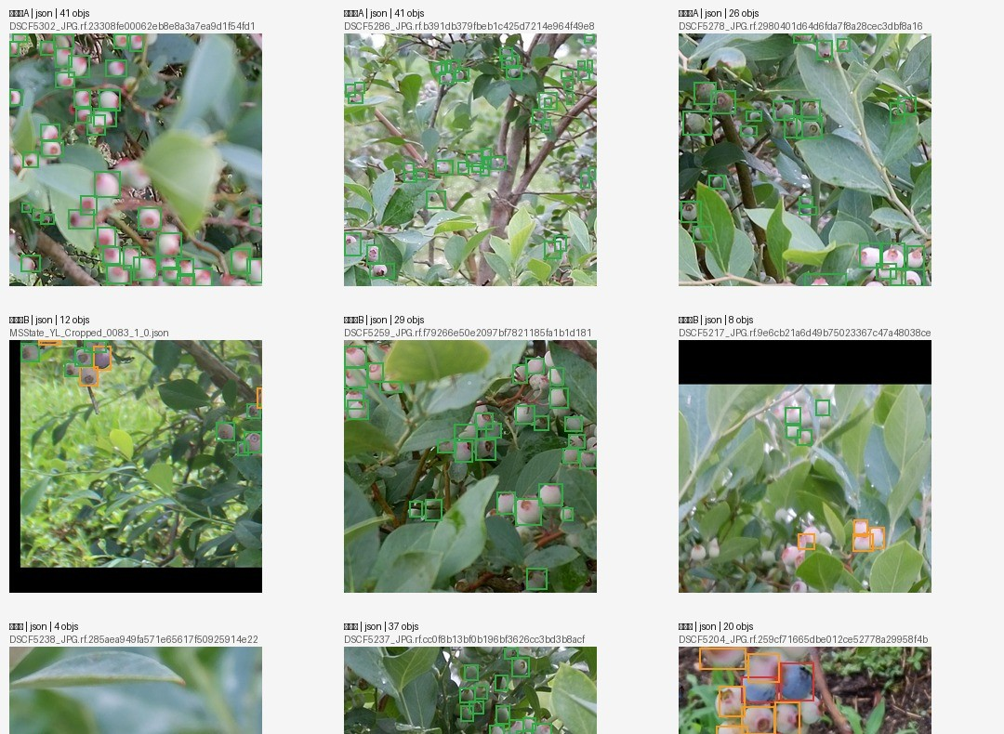
对应说明文档 §四.2 标注规则 · §四.3 数据分布 · 依据 TC609-04
标注规范与样本分布 — 真实标注证据
统一标注规则
标签实例分布（颗）
真实标注 QC 抽样（含逐果框 + 计数）
单果独立框选：一框一果，粘连/同枝异熟必须分开
框选紧贴果实轮廓，无多余留白、不截断
过滤：尺寸过小 / 背光发黑 / 极度模糊
过滤：叶片枝条遮挡果皮 > 50%
人工标注 · 具学科背景/从业经验人员（专项培训）
未熟果
25,170
半熟果
6,492
全熟果
8,556
比例 2.13 : 1.61 : 6.26（熟:半:未） 划分 8:1:1 训练/验证/测试，分层抽样保证三类均衡
蓝莓成熟度图像目标检测数据集 · 行业通识数据集 · V1.0.0-alpha
08 / 16

Slide 9
对应说明文档 §四.4 局限性说明
客观披露局限性 — 可信度的一部分
品种覆盖
已闭环的部分
1
仅覆盖本项目采集蓝莓品种；其他品种果皮转色特征不同，跨品种直接使用模型精度会下降。
原始采集时间、授权、来源信息 已完整归档、可溯源 当前为 TC609 格式化提交包 已完成三维度质量评测
极端场景
2
极端雨雪、重度逆光、重度叶片遮挡场景样本数量偏少。
排除样本
96.4
3
269 张缺标 / 低质量图像未纳入正式数据集；如需完整原始素材需单独申请。
综合评分 · 认定为高质量数据集（行业通识）
蓝莓成熟度图像目标检测数据集 · 行业通识数据集 · V1.0.0-alpha
09 / 16

Slide 10
对应说明文档 §五 建设全流程 · 依据 TC609-5-2025-01
全生命周期建设：采集 → 预处理 → 标注 → 版本控制
01
数据采集
02
数据预处理
03
数据标注
04
版本控制
合规调用开源 API、协议内定向爬取、开源包离线下载
筛合规源→划行业上下游范围→采集清洗→行业人员审核→分类归档溯源
质控：规避过曝/全黑模糊画面
清洗 + 验证 + 抽样
剔除全黑/过曝/无目标/破损；筛除 269 张低质量；核对完整性、无重复、无水印
质控：分层筛选 2731 张，三类均衡
统一规范，人工标注
全员学习标注规范统一阈值→全量初标→按 TC609-04 抽检复核→错分/漏标/一框多果返工
质控：生成复核证明文档
可迭代发布
当前 v1.0.0-alpha：清洗后 2731 张
质控：下一版：补元数据、补极端场景、扩品种
对应 TC609-5-2025-01 全生命周期：数据需求 · 数据规划 · 数据采集 · 数据预处理 · 数据标注 · 模型验证
蓝莓成熟度图像目标检测数据集 · 行业通识数据集 · V1.0.0-alpha
10 / 16

Slide 11
对应说明文档 §六 应用说明 · 依据 TC609-04 模型应用
目标应用场景与模型验证基准（YOLOv11 / v12）
目标应用场景
模型验证基准结果
果园机器视觉蓝莓成熟度实时检测
自动化采摘机器人目标识别
蓝莓果品分级、产量预估 AI 系统训练
农业果蔬目标检测算法科研实验
模型 | best_epoch | Precision | Recall | mAP50 | mAP50-95
YOLOv11 | 96 | 0.8215 | 0.8397 | 0.8866 | 0.7102
YOLOv12 | 77 | 0.8500 | 0.8432 | 0.8921 | 0.7331
使用许可
YOLOv12 全面更优
CC BY-NC-SA 4.0 · 非商业研究/教学；再分发需署名并采用相同授权。典型案例：轻量化边缘端模型，田间实时分类计数。
Recall 漏检控制更优 · Precision 误检更少
mAP50 基础精度、mAP50-95 精细定位全面领先，且收敛更快（77 vs 96 轮）
已补充：目标性能阈值、软硬件环境、独立测试集结果、漏检/错检失败案例分析
蓝莓成熟度图像目标检测数据集 · 行业通识数据集 · V1.0.0-alpha
11 / 16

Slide 12
对应说明文档 §七 TC609 合规性 · 依据 TC609-5-2025-04 §5.1
三维度质量评测：三项均 ≥ 90，综合 96.4 → 高质量数据集
说明文档
数据质量
模型应用
95.0
99.9
94.2
≥ 90 达标
≥ 90 达标
≥ 90 达标
基本信息·内容特征·建设过程·应用说明 四项完整性
格式/安全/标注/结构/真实/一致/类型/干净 八项规范
多样性·规模·时效·标注准确·模型适配性
96.4
综合评分 · 三项指标均达 90 分阈值 授权、来源、原始时间、标注复核、独立测试均已确认归档 — 认定为高质量数据集（行业通识）
蓝莓成熟度图像目标检测数据集 · 行业通识数据集 · V1.0.0-alpha
12 / 16

Slide 13
支撑说明文档 §三/§七 · 依据 TC609-5-2025-02 格式要求
元数据格式合规 — 可被统一接口读取的数据集
id
全域唯一标识（SHA-256 候选 / NDI 待分配）
source_details
Zenodo / Kaggle URL·DOI 可溯源
metadata/dataset_records.jsonl
version
1.0.0-alpha（语义化版本）
original_time
来源发布/修改时间已确认
{ "id": "sha256:3f9a…", "media_type": "image", "version": "1.0.0-alpha", "license": "CC BY-NC-SA 4.0", "source": "公开数据集", "generated_data_indicator": 0, "annotation": { "label": …, "bbox": [...] } }
media_type
image
last_modified_time
加工时间已记录
license
CC BY-NC-SA 4.0
generated_data_indicator
0（实拍非生成）
source
互联网 / 公开数据集
annotation
YOLO 框 + 三类标签
UTF-8 编码，符合 TC609-02 附录A 格式示例 — 第三方可用统一脚本读取、流通、复用。
蓝莓成熟度图像目标检测数据集 · 行业通识数据集 · V1.0.0-alpha
13 / 16

Slide 14
建设方式透明披露 · 对应 HUMAN_CONFIRMATION_CHECKLIST / WORK_ASSIGNMENT
人工修订 × AI 生成 — 两部分如何协作
🤖 AI 自动生成（脚本可复现）
✍ 人工确认与修订（不可由脚本替代）
标准化打包：tools/build_tc609_submission_package.py 生成交付包与校验和
元数据 JSON + 逐图 SHA-256 候选标识、数据集 schema
A/B 来源逐条自动映射、格式转换为 TC609-02 结构
三维度质量评分计算、可追溯性矩阵、报告草稿
YOLOv11/v12 训练运行与结果归档（evidence/）
A 授权适用性 + 141 条中置信来源复查 + 原始时间确认
B 标注抽检方案 + 农业视觉专家复核 + 复核证明
C 技术支持方式 + 访问渠道 + 发布边界
D 模型目标阈值 + 独立测试 + 失败案例分析
E 三维度最终打分 + 申报类型决策「行业通识」
关键原则：脚本只能验证格式，不能替人确认授权、标注准确性与申报口径 —— 故两部分缺一不可。
蓝莓成熟度图像目标检测数据集 · 行业通识数据集 · V1.0.0-alpha
14 / 16

Slide 15
对应说明文档 §八 附件清单
证据包结构 — 可审计、可溯源、可复现
▸
industry_general_dataset/
说明文档·类型决策·标注规范·复核记录·分层抽检
▸
evidence/
训练结果 ZIP·QC 抽样图·日志·报告
▸
metadata/
dataset_records.jsonl·source_attribution·quality_metrics·checksums
▸
standards_extracts/
TC609-01/02/03/04 标准抽取文本
▸
docs/
质量评测报告·模型验证报告·来源授权报告·可追溯性矩阵
▸
manual_review/
141 条来源复查表·人工派工矩阵
▸
data/images/
2731 张有效标注图像（train/val/test 8:1:1）
▸
tools/
打包脚本·校验脚本·测试
5560
4
SHA-256
96.4
证据包文件总数
TC609 标准全套
逐文件校验和
三维度综合评分
核心交付：质量评测报告 / 模型验证报告 / 标注复核证明 / 来源授权报告 / TC609 标准全套 + 训练证据包
蓝莓成熟度图像目标检测数据集 · 行业通识数据集 · V1.0.0-alpha
15 / 16

Slide 16
结论
为什么这是一个合规的「行业通识数据集」
符合分类定义
三维度评测达标
1
2
按 TC609-5-2025-03 图1 流程，七要素整体符合行业通识数据集定义
说明文档 95.0 / 数据质量 99.9 / 模型应用 94.2，综合 96.4，均 ≥ 90
非行业专识
质量要素齐全
3
4
数据源自公开数据集、非机构内部系统、无内部权限 → 不满足专识核心条件
授权·来源·原始时间·标注复核·独立测试全部确认归档，可溯源可复现
一句话：懂点农业的人都能看懂、能跨果园通用、来源公开可查、且经过国家标准三维度评测达标 —— 所以它是「行业通识数据集」。

